Slide 1
Значение облаков
Облака - источник влаги
Летом защищают землю от
знойных, палящих лучей солнца
Облака – защита в зимний период
от переохлаждения

Slide 2
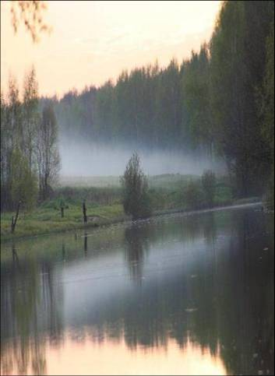
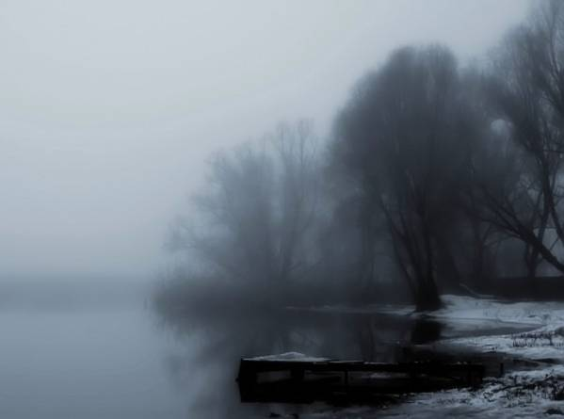
Седой дедушка у ворот
Все глаза нам заволок.
ТУМАН
ЧТО ТАКОЕ ТУМАН?
Туман – это скопление мельчайших капелек воды, которые образовались из невидимого водяного пара в холодном воздухе.

Slide 3
туман
облака
Состоят
из капель воды.
Низко стелется над поверхностью суши или водоёмов.
Образуются и плывут высоко
над земной поверхностью.

Slide 4
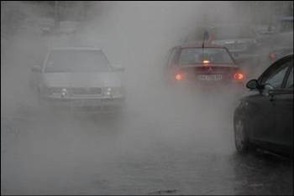
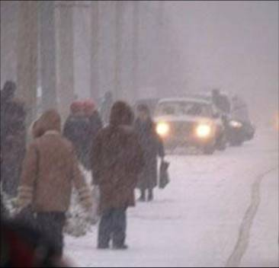
Туман – «недруг»

Slide 13
п
о
дождевые
т
я
перистые
т
л
туман
и
ё
облака
ч
р
слоистые
н
кучевые
к
о
вода
а

Slide 14
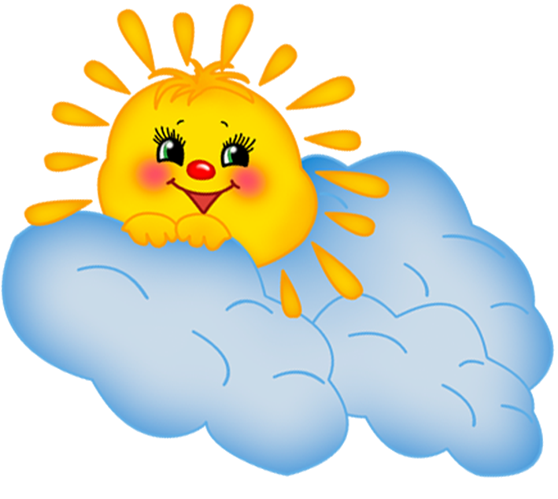
МОЛОДЦЫ!

